Slide 1
移动应用开发
----跨域&axios

Slide 2
本课要点
跨域
cors
Axios

Slide 3
跨域
一、浏览器同源策略
同源策略限制了从同一个源加载的文档或脚本如何与来自另一个源的资源进行交互。这是一个用于隔离潜在恶意文件的重要安全机制。
同源的定义
如果两个页面的协议，端口（如果有指定）和主机都相同，则两个页面具有相同的源。我们也可以把它称为“协议/主机/端口 tuple”，或简单地叫做“tuple". ("tuple" ，“元”，是指一些事物组合在一起形成一个整体，比如（1，2）叫二元，（1，2，3）叫三元)

Slide 4
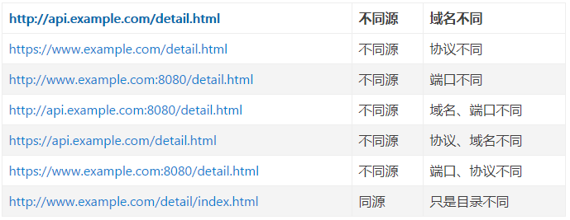
跨域
不同源则跨域，例如http://www.example.com/
因为浏览器的同源策略导致了跨域。

Slide 5
跨域
同源策略限制内容有：
Cookie、LocalStorage、IndexedDB 等存储性内容
DOM 节点
AJAX 请求不能发送
但是有三个标签是允许跨域加载资源：
1.<img src=XXX>
2.<link href=XXX>
3.<script src=XXX>
但所有的跨域都必须经过信息提供方的允许。
如果未经允许即可获取，那是浏览器同源策略出现漏洞。

Slide 6

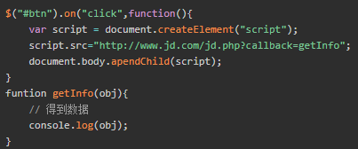
跨域
解决方案
1.Jsonp：浏览器会阻止XMLHttpRequest跨域请求，但不会阻止script标签的跨域请求
创建script标签发送跨域请求，并得到返回数据（回调函数）

Slide 7
跨域
应用：输入框模糊搜索
window.onload=function(){
document.getElementById("keyword").onkeyup=function(){
if(this.value.length>0){
var script=document.createElement("script");
script.src="https://sug.so.360.cn/suggest?callback=getInfo&encodein=utf-8&encodeout=utf-8&format=json&fields=word&word="+this.value;
document.body.appendChild(script);
}else{
document.getElementsByClassName("area")[0].style.display="none";
}
}
}
function getInfo(obj){
// 得到数据 解析到页面
console.log(obj);
}
jsonp 的跨域，它只支持get 方式的请求，因为它是使用script 标签去发送请求，而且服务端需要做处理，客户端也需要做处理。如果跨域的时候传递的数据非常多，jsonp 的方式就不太可取。

Slide 8
跨域
2.CORS 跨域（跨域资源共享）
前端发送请求时，服务器给一个响应头，告诉客户端，这些数据可以访问
jsonp 与 cors 的区别：
jsonp 是最早期的这种跨域解决方案
因为是使用script 标签发送请求，所以兼容性会比较好
只支持 get方式
cors 是后期的一种解决方案
它只需要改服务器的配置，客户端不需要做任何的处理（一个响应头）
兼容性稍微差一些，因为Access-Control-Allow-Origin是后期http协议规定的
支持get ，以及post
其它方式：通过后台服务器转发，通过设置代理服务器（nginx）

Slide 9
本课要点
跨域
cors
Axios

Slide 10
cors
CORS(Cross-Origin Resource Sharing, 跨源资源共享)是W3C出的一个标准，其思想是使用自定义的HTTP头部让浏览器与服务器进行沟通，从而决定请求或响应是应该成功，还是应该失败。因此，要想实现CORS进行跨域，需要服务器进行一些设置，同时前端也需要做一些配置和分析。
koa2服务端设置：
npm install --save koa2-cors

Slide 11
cors
服务端配置：
const cors = require('koa2-cors'); //跨域处理
app.use( cors(
{
origin: function(ctx) { //设置允许来自指定域名请求
if (ctx.url === '/test') {
return '*'; // 允许来自所有域名请求 }
return 'http://localhost:8080'; //只允许http://localhost:8080这个域名的请求 }, maxAge: 5, //指定本次预检请求的有效期，单位为秒。
credentials: true, //是否允许发送Cookie
allowMethods: ['GET', 'POST', 'PUT', 'DELETE', 'OPTIONS’],
//设置所允许http的请求方法
allowHeaders: ['Content-Type', 'Authorization', 'Accept’],
//设置服务器支持的所有头信息字段
exposeHeaders: ['WWW-Authenticate', 'Server-Authorization’]
//设置获取其他自定义字段 }));
router.post('/', async function (ctx) { ctx.body = '请求成功了’});
app.listen(3000);

Slide 12
cors
前端的配置：
浏览器将CORS请求分成两类：简单请求（simple request）和非简单请求（not-so-simple request）。
简单请求：
简单请求满足以下条件：
1. 使用下列方法之一：
GET
HEAD
POST
2.HTTP的头信息不超出以下几种字段:
Accept
Accept-Language
Content-Language
Content-Type:值属于下列之一:
application/x-www-form-urlencoded
multipart/form-data
text/plain

Slide 13
cors
非简单请求：
请求方式：PUT、DELETE
自定义头部字段
发送json格式数据
正式通信之前，浏览器会先发送OPTION请求，进行预检，这一次的请求称为“预检请求”
服务器成功响应预检请求后，才会发送真正的请求，并且携带真实数据

Slide 14
cors
大部分的请求是需要用户携带着用户信息的，比如在一个登录的系统中，用户会携带着相应的cookie或token，但CORS跨域默认是不带身份凭证的。
如果需要附带身份凭证，在发送请求时，通过将withCredentials属性设置为true，可以指定某个请求可以发送凭据。
附带身份凭证对服务端有两个要求：
服务端的Access-Control-Allow-Origin头部不能设置为*
服务端的Access-Control-Allow-Credentials头部设置为true

Slide 15
本课要点
跨域
cors
Axios

Slide 16
Axios
axios是一个promise实现的http库，符合最新的ES规范。要用这个东西主要有以下几个原因：
从浏览器中创建 XMLHttpRequests
从 node.js 创建 http 请求
拦截请求和响应
转换请求数据和响应数据
支持 Promise API（可以配合ES7的async await使用，解决回调地狱）
客户端支持防止CSRF
提供了一些并发请求的接口
轻量，体积小

Slide 17
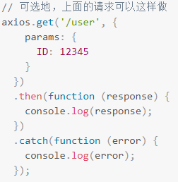
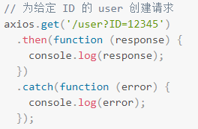
Axios
安装 npm install axios
执行 GET 请求

Slide 18
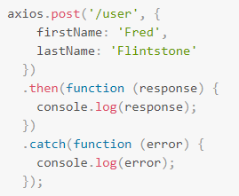
Axios
执行 POST 请求

Slide 19
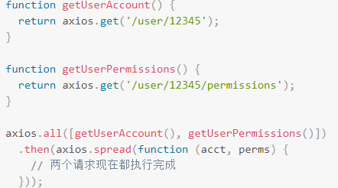
Axios
执行多个并发请求
详细中文文档： https://www.kancloud.cn/yunye/axios/234845

Slide 20
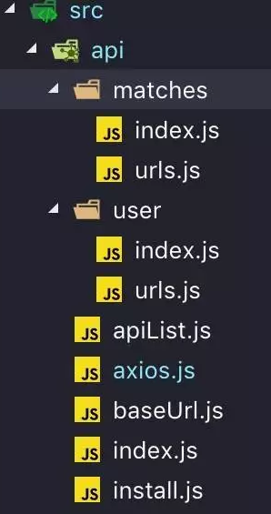
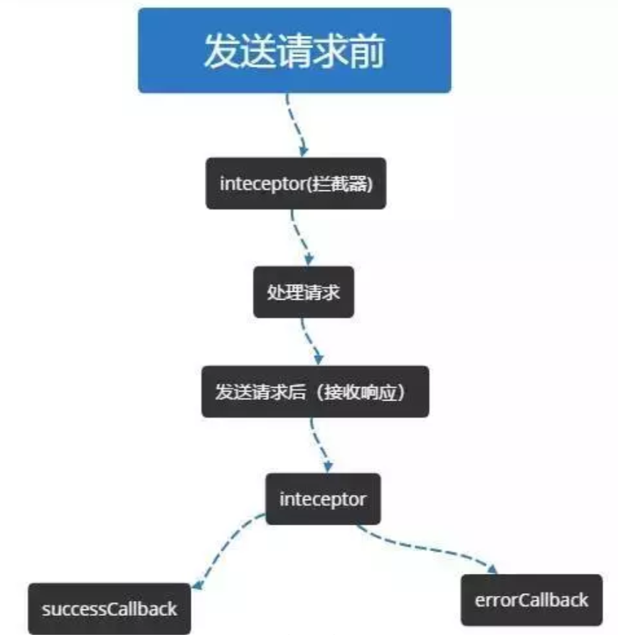
Axios
axios.js
这个文件主要创建axios实例并对拦截器进行配置，不理解拦截器的同学可以看看下图：

Slide 21
Axios
import axios from 'axios'
// 创建 axios 实例
let service = axios.create({timeout: 60000
})
// 设置 post、put 默认 Content-Type
service.defaults.headers.post['Content-Type'] = 'application/json'
service.defaults.headers.put['Content-Type'] = 'application/json'
// 添加请求拦截器
service.interceptors.request.use(
(config) => {
if (config.method === 'post' || config.method === 'put') {
// post、put 提交时，将对象转换为string, 为处理Java后台解析问题
config.data = JSON.stringify(config.data)
}
// 请求发送前进行处理
return config
},
(error) => {
// 请求错误处理
return Promise.reject(error)
}
)

Slide 22
Axios
// 添加响应拦截器
service.interceptors.response.use(
(response) => {
let { data } = response
return data
},
(error) => {
let info = {},
{ status, statusText, data } = error.response
if (!error.response) {
info = {
code: 5000,
msg: 'Network Error'
}
} else {
// 此处整理错误信息格式
info = {
code: status,
data: data,
msg: statusText
}}})
export default function() { return service}

Slide 23
Axios
index.js
index.js文件主要封装我们几个常用的方法，get、post、put、delete

Slide 24
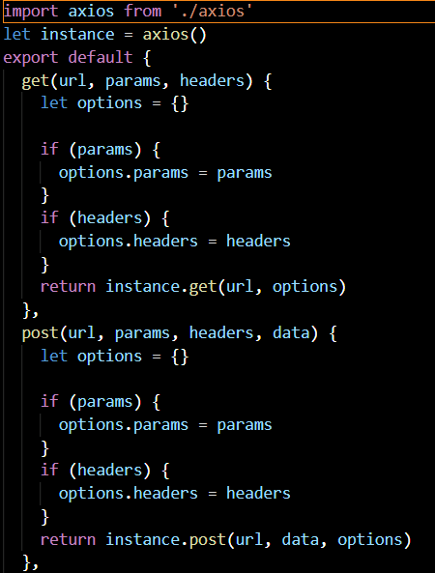
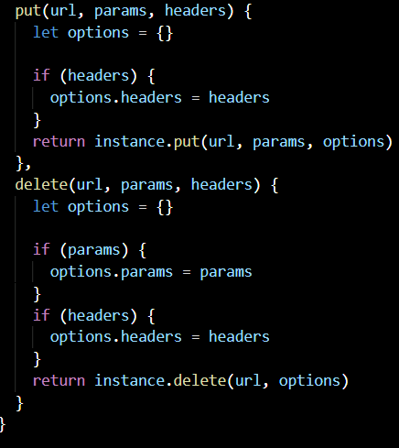
Axios

Slide 25
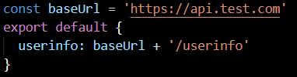
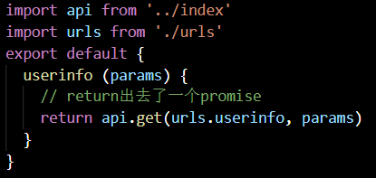
Axios
User下的两个文件：
Urls.js
Index.js

Slide 26
Axios
在组件中使用：
try{
let params = {
user_id:1001
}
let res = await this.$api.user.useinfo(params)
consol e.log(res)
} catch (e) {
console.log(e)
}

